Slide 1

第4章 CSS3基础
4.1 CSS简介
CSS（Cascading Style Sheets）中文名为级联样式单、层叠样式单，简称为样式表，CSS是用于定义如何显示HTML元素，控制网页样式并将样式与网页内容分离的一种标记性语言。

Slide 2
目录
第4章 CSS3基础
4.1 CSS简介
4.2 在HTML中使用CSS的方法
4.3 CSS的两个主要特性
4.4 CSS的基本语法
4.5 CSS的选择器
4.6 属性值的写法和单位
4.7 HTML文档结构与元素类型
4.8 实训——制作内容详情页
习题4

Slide 3
4.1 CSS简介
4.1.1 CSS的发展历史
1. CSS 1.0
1996年12月W3C发布了CSS规范的第一个版本CSS 1.0规范。
2. CSS 2.0/2.1
1998年5月W3C发布了CSS 2.0版本规范。
3. CSS 3.0
2001年5月，W3C完成了CSS 3.0的工作草案。

Slide 4
4.1 CSS简介
4.1.2 CSS设计与编写原则
1．目录结构命名规范
存放CSS样式文件的目录一般命名为style或css。
2．CSS样式文件的命名规范
这个文件一般命名为style.css或css.css。
3．CSS选择符的命名规范
所有CSS选择符必须由小写英文字母、“_”下划线、数字组成，必须以字母开头，不能为纯数字。
读者可以参考表4-1中的样式命名。

Slide 5
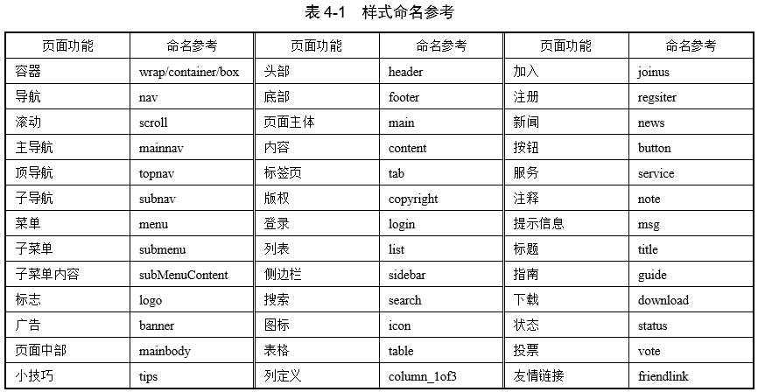
4.1 CSS简介

Slide 6
4.1 CSS简介
例如以下定义页面导航菜单选择符的CSS代码：
#nav_logo{…}
#nav_logo_ico{…}
4．CSS代码注释
在CSS中添加注释非常简单，它是以“/*”开始，以“*/”结尾。
（1）结构性注释
例如以下代码：
/* header（定义网页头部区域）------------------------------------------------------------*/
（2）提示性注释
例如以下代码：
.news_list li span {
float:left; /*设置新闻发布时间向左浮动，与新闻标题并列显示*/
width:80px;
color:#999; /*设置新闻发布时间为灰色，弱化发布的时间在视觉上的感觉*/
}

Slide 7
4.2 在HTML中使用CSS的方法
在HTML文件中使用CSS的方式有4种：行内样式、内部样式表、链入外部样式表和导入外部样式表。

Slide 8
4.2 在HTML中使用CSS的方法
4.2.1 内联样式
内联样式的格式为：
<标签 style="属性:属性值; 属性:属性值 …">…</标签>
【例4-1】使用行内样式设计网页。本例文件为4-1.html。
<!DOCTYPE html>
<html>
<head>
<meta charset="utf-8">
<title>个人博客网站</title>
</head>
<body>
<div style="width: 800px;">
<!--内联样式定义的div样式-->
<h3 style="font-size: 25pt;color: blue;text-align: center;">如何快速建立自己的个人博客网站</h3><!--行内样式定义的h3样式，不影响其他h3标题-->

Slide 9
4.2 在HTML中使用CSS的方法
<p style="text-align: center;"><img src="images/blog.jpg" style="width: 200;height: 160; border: 1px solid;color: skyblue"></p>
<p style="font-size: 11pt;text-indent: 2em;">各大博客门户网站相继关闭，做一个独立的个人博客网站是将来的趋势。越来越多的个人站长倾向于独立建站，那如何快速建立自己的个人博客网站呢？</p><!--行内样式定义段落文字为11磅大小，段落首行缩进2字符-->
</div>
<p>个人博客应该简单、优雅、稳重、大气、低调，采用HTML5+CSS3设计，nav导航实现鼠标悬停渐变显示英文标题的效果，banner部分，选择大图作为背景，利用CSS3中的animation属性结合文字图片实现文字从左到右的渐变效果。</p><!--本段没有使用行内样式，段落采用默认排列-->
</body>
</html>

Slide 10
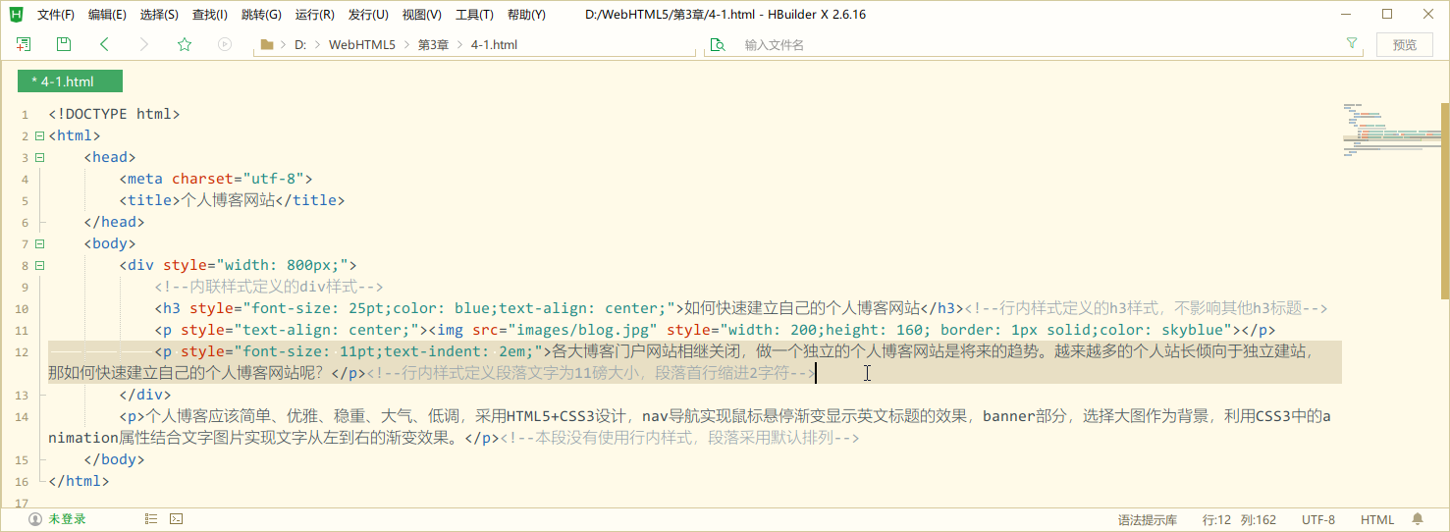
4.2 在HTML中使用CSS的方法

Slide 11
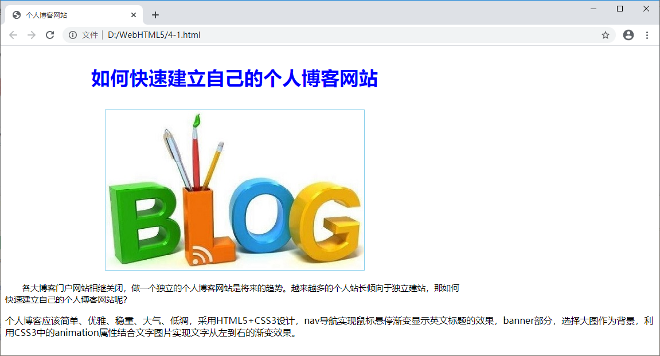
4.2 在HTML中使用CSS的方法

Slide 12
4.2 在HTML中使用CSS的方法
4.2.2 内部样式
1．内部样式表的格式
内部样式表的格式为：
<style type="text/css">
选择符1{属性:属性值; 属性:属性值 …} /* 注释内容 */
选择符2{属性:属性值; 属性:属性值 …}
…
选择符n{属性:属性值; 属性:属性值 …} /* 注释内容 */
</style>
<style>…</style>标签对用来说明所要定义的样式。type属性指定style使用CSS的语法来定义。

Slide 13
4.2 在HTML中使用CSS的方法
2．组合选择符的格式
其格式为：
<style type="text/css">
选择符1, 选择符2, … , 选择符n{属性:属性值; 属性:属性值 …}
选择符a, 选择符b, … , 选择符m{属性:属性值; 属性:属性值 …}
</style>

Slide 14
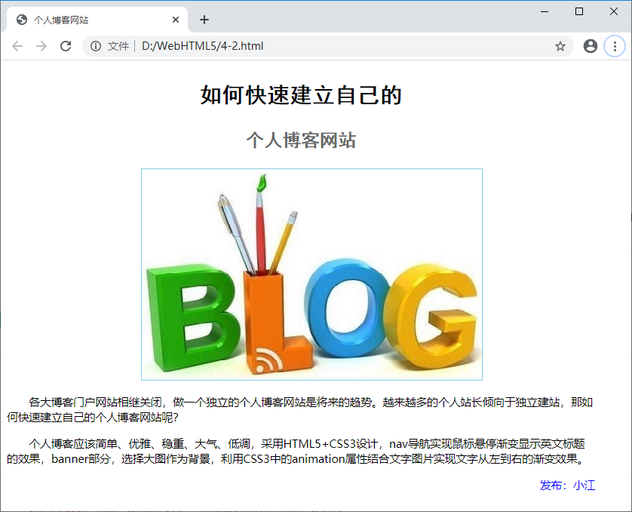
4.2 在HTML中使用CSS的方法
【例4-2】使用内部样式设计网页。本例文件4-2.html在浏览器中的显示效果如图4-3所示。

Slide 15
4.2 在HTML中使用CSS的方法
<!DOCTYPE html>
<html>
<head>
<meta charset="utf-8">
<title>个人博客网站</title>
<style type="text/css">
body {font-size: 11pt} /*设置主体字体大小*/
/*设置区块宽度600px、边框1px绿色虚线*/
div {width: 780px; border: 1px green #00f;}
/*设置h3标题的字体、颜色、对齐方式*/
h3 {font-family: 黑体; font-size: 22pt; color: black; text-align: center}
h3.title {font-size:18pt;font-weight:bold;color:#666;text-align:center}/*设置h3的副标题*/
/*设置段落文字11pt；黑色；文本缩进两个字符*/
p {font-size: 11pt; color: black; text-indent: 2em}
p.img {text-align: center} /*设置段落中的图像居中对齐*/
p.author {color: blue; text-align: right} /*设置段落中的作者文字蓝色、右对齐*/
img {width:200;height:160;border:1px solid;color:skyblue} /*设置图像的宽、高、边框*/
</style>
</head>

Slide 16
4.2 在HTML中使用CSS的方法
<body>
<div>
<h3>如何快速建立自己的</h3>
<h3 class="title">个人博客网站</h3>
<p class="img"><img src="images/blog.jpg"></p>
<p>各大博客门户网站相继关闭，做一个独立的个人博客网站是将来的趋势。越来越多的个人站长倾向于独立建站，那如何快速建立自己的个人博客网站呢？</p>
<p>个人博客应该简单、优雅、稳重、大气、低调，采用HTML5+CSS3设计，nav导航实现鼠标悬停渐变显示英文标题的效果，banner部分，选择大图作为背景，利用CSS3中的animation属性结合文字图片实现文字从左到右的渐变效果。</p>
<p class="author">发布：小江</p>
</div>
</body>
</html>

Slide 17
4.2 在HTML中使用CSS的方法
4.2.3 链入外部样式文件
1. 用<link>标签链接样式表文件
<link>标签必须放到页面的<head>…</head>标签对内。其格式为：
<head>
…
<link rel="stylesheet" href="外部样式表文件名.css" type="text/css">
…
</head>
2. 样式表文件的格式
样式表文件的格式为：
选择符1{属性:属性值; 属性:属性值 …} /* 注释内容 */
选择符2{属性:属性值; 属性:属性值 …}
…
选择符n{属性:属性值; 属性:属性值 …}

Slide 18
4.2 在HTML中使用CSS的方法
【例4-3】在网页中链入外部样式文件style.css。本例网页结构文件为4-3.html。
<!DOCTYPE html>
<html>
<head>
<meta charset="utf-8">
<title>个人博客网站</title>
<link rel="stylesheet" href="css/style.css" type="text/css">
</head>
<body>
<div>
<h3>如何快速建立自己的</h3>
<h3 class="title">个人博客网站</h3>
<p class="img"><img src="images/blog.jpg"></p>
<p>各大博客门户网站，相继关闭，做一个独立的个人博客网站，那是将来的趋势。越来越多的个人站长倾向于独立建站，有个属于自己的博客网站，那如何快速建立自己的个人博客网站呢？</p>
<p>个人博客应该简单、优雅、稳重、大气、低调，采用HTML5+CSS3设计，nav导航实现鼠标悬停渐变显示英文标题的效果，banner部分，选择大图作为背景，利用CSS3中animation属性结合文字图片实现文字从左到右的渐变效果。</p>
<p class="author">发布：小江</p>
</div>
</body>
</html>

Slide 19
4.2 在HTML中使用CSS的方法
CSS文件名为style.css，存放在文件夹css中，代码如下：
body {font-size: 11pt} /*设置主体字体大小*/
div {width: 780px; border: 1px green #00f;} /*设置区块宽度600px、边框1px绿色虚线*/
/*设置h3标题的字体、颜色、对齐方式*/
h3 {font-family: 黑体; font-size: 22pt; color: black; text-align: center}
h3.title {font-size: 18pt; font-weight: bold; color: #666; text-align: center} /*设置h3的副标题*/
p {font-size: 11pt; color: black; text-indent: 2em} /*设置段落文字11pt；黑色；文本缩进两个字符*/
p.img {text-align: center} /*设置段落中的图像居中对齐*/
p.author {color: blue; text-align: right} /*设置段落中的作者文字蓝色、右对齐*/
img {width: 200; height: 160; border: 1px solid; color: skyblue} /*设置图像的宽、高、边框*/

Slide 20
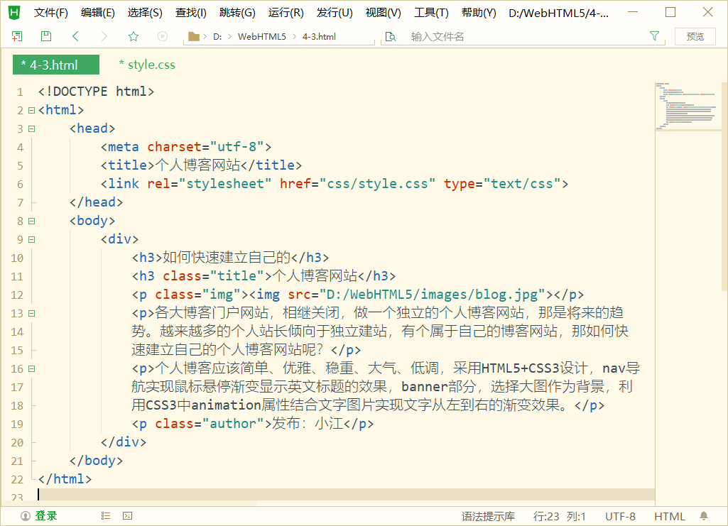
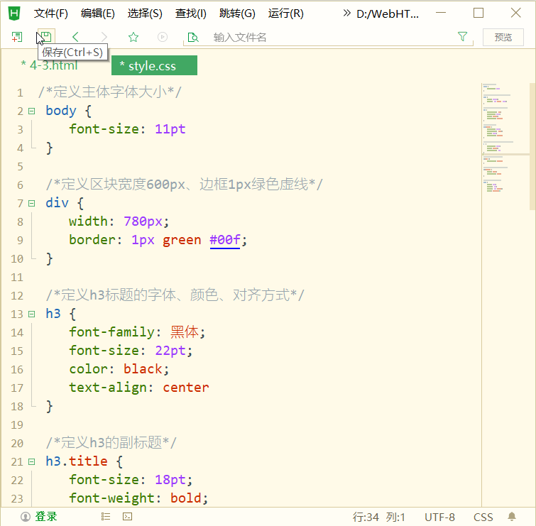
4.2 在HTML中使用CSS的方法

Slide 21
4.2 在HTML中使用CSS的方法
4.2.4 导入外部样式文件
其格式为：
<style type="text/css">
@import url("外部样式表的文件名1.css");
@import url("外部样式表的文件名2.css");
其他样式表的声明
</style>
“外部样式表的文件名”指定要导入的样式表文件，扩展名为.css。

Slide 22
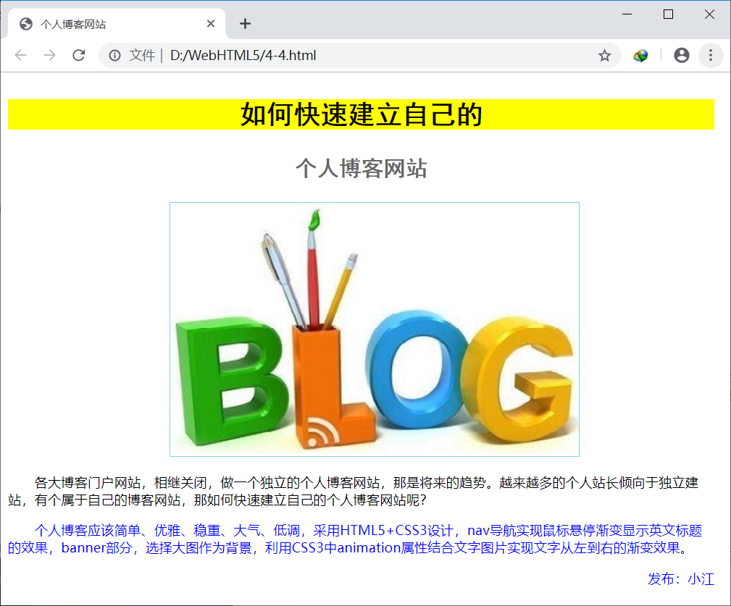
4.2 在HTML中使用CSS的方法
【例4-4】使用导入外部样式文件制作页面，导入的外部样式文件（extstyle.css）中包含.bgcolor{background: blue}。本例网页文件4-4.html在浏览器中显示的效果如图4-6所示。

Slide 23
4.2 在HTML中使用CSS的方法
CSS文件名为extstyle.css，存放在文件夹css中，代码如下：
body {font-size: 11pt} /*设置主体字体大小*/
div {width: 780px; border: 1px green #00f;} /*设置区块宽度600px、边框1px绿色虚线*/
h3 {font-family: 黑体; font-size: 22pt; color: black; text-align: center} /*设置h3标题的字体、颜色、对齐方式*/
h3.title {font-size: 18pt; font-weight: bold; color: #666; text-align: center} /*设置h3的副标题*/
p {font-size: 11pt; color: black; text-indent: 2em} /*设置段落文字11pt；黑色；文本缩进两个字符*/
p.img {text-align: center} /*设置段落中的图像居中对齐*/
p.author {color: blue; text-align: right} /*设置段落中的作者文字蓝色、右对齐*/
img {width: 200; height: 160; border: 1px solid; color: skyblue} /*设置图像的宽、高、边框*/
.bgcolor{background:blue} /*设置类，背景为蓝色*/

Slide 24
4.2 在HTML中使用CSS的方法
网页结构文件的HTML代码如下：
<!DOCTYPE html>
<html>
<head>
<meta charset="utf-8">
<title>个人博客网站</title>
<style type="text/css">
@import url(css/extstyle.css);
/* 设置类，字体为黑色；背景为黄色 */
.bgcolor { color: black; background: yellow;}
</style>
</head>

Slide 25
4.2 在HTML中使用CSS的方法
<body>
<div>
<h3 class="bgcolor">如何快速建立自己的</h3>
<h3 class="title">个人博客网站</h3>
<p class="img"><img src="images/blog.jpg"></p>
<p>各大博客门户网站，相继关闭，做一个独立的个人博客网站，那是将来的趋势。越来越多的个人站长倾向于独立建站，有个属于自己的博客网站，那如何快速建立自己的个人博客网站呢？</p>
<p style="color:blue">个人博客应该简单、优雅、稳重、大气、低调，采用HTML5+CSS3设计，nav导航实现鼠标悬停渐变显示英文标题的效果，banner部分，选择大图作为背景，利用CSS3中animation属性结合文字图片实现文字从左到右的渐变效果。</p>
<p class="author">发布：小江</p>
</div>
</body>
</html>

Slide 26
4.3 CSS的两个主要特性
本节介绍CSS的两个主要特性。

Slide 27
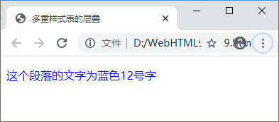
4.3 CSS的两个主要特性
1. 层叠
CSS的第一个特性是“层叠”，层叠（cascade）是指CSS能够对同一个元素应用多个样式表的能力。
【例4-5】样式表的层叠示例。在div标签中嵌套p标签，本例文件4-5.html在浏览器中显示的效果，如图4-7所示。

Slide 28
4.3 CSS的两个主要特性
<!DOCTYPE html>
<html>
<head>
<meta charset="utf-8">
<title>多重样式表的层叠</title>
<style type="text/css">
div { color: red; font-size: 12pt; }
p { color: blue; }
</style>
</head>
<body>
<div>
<!-- p元素里的内容会继承div定义的属性-->
<p>这个段落的文字为蓝色12号字</p>
</div>
</body>
</html>

Slide 29
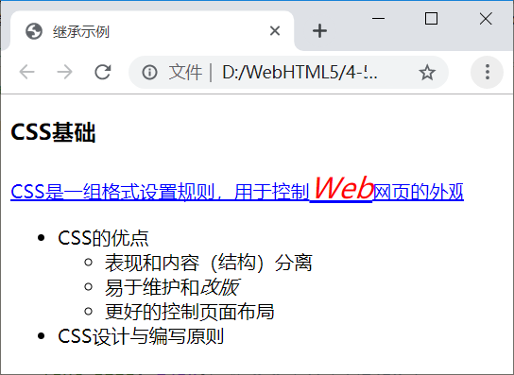
4.3 CSS的两个主要特性
2. 继承
CSS的第二个特性是“继承”，继承指的是特定的CSS属性可以从父元素向下传递到子元素。
【例4-6】CSS继承示例，本例文件4-6.html在浏览器中显示的效果如图4-8所示。

Slide 30
4.3 CSS的两个主要特性
<!DOCTYPE html>
<html>
<head>
<meta charset="utf-8">
<title>继承示例</title>
<style type="text/css">
p {color: #00f; /*定义文字颜色为蓝色*/
text-decoration: underline; /*增加下划线*/ }
p em { /*为p元素中的em子元素定义样式*/
font-size: 24px; /*定义文字大小为24px*/
color: #f00; /*定义文字颜色为红色*/ }
</style>
</head>

Slide 31
4.3 CSS的两个主要特性
<body>
<h3>CSS基础</h3>
<p>CSS是一组格式设置规则，用于控制<em>Web</em>网页的外观。</p>
<ul>
<li>CSS的优点
<ul>
<li>表现和内容（结构）分离</li>
<li>易于维护和<em>改版</em></li>
<li>更好的控制页面布局</li>
</ul>
</li>
<li>CSS设计与编写原则</li>
</ul>
</body>
</html>

Slide 32
4.4 CSS的基本语法
本节介绍CSS的基本语法。

Slide 33
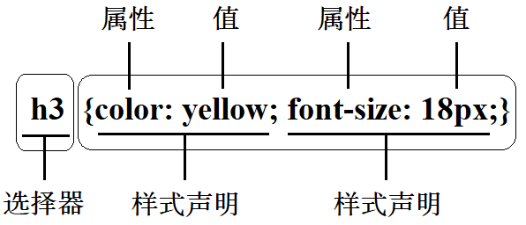
4.4 CSS的基本语法
1. 基本语法
CSS的基本语法由两部分组成，其格式为：
selector{property1: value1; property2: value2; ... } /* 选择符{属性: 属性值} */
selector被称为选择器，选择器决定了样式定义需要改变的HTML元素。
property: value被称为样式声明，由一条或多条样式，并用冒号隔开，以分号结束，包含在一对大括号“{}”内。每一条样式声明由property（属性）和value（属性的值）组成。
h3 {color: yellow; font-size: 18px;}

Slide 34
4.4 CSS的基本语法
例如，下面这行代码的作用是将h3元素内的文字颜色定义为蓝色，同时将字体大小设置为18像素。
h3 {color: yellow; font-size: 18px;}
下图的示意图展示了上面这段代码的结构。

Slide 35
4.4 CSS的基本语法
2. 注意事项
（1）属性名和属性值要正确
property（属性）是由官方CSS规范约定的，而不是自定义的。
每个属性有一个值value（属性值），属性和值用冒号分开。
（2）记得写引号
如果值为若干单词，则要给值加引号。例如下面代码：
p {font-family: "sans serif";}

Slide 36
4.4 CSS的基本语法
（3）多重声明
如果要定义不止一个声明，则需要用分号将每个声明分开。
就像这样：
p {text-align:center; color:red;}
（4）代码的可读性、
一般来说，为了方便阅读样式，应该在每行只描述一个属性，属性末尾都需要加上分号，这样可以增强样式定义的可读性。
body{ font-family: "华文中宋"; /*设置字体*/
font-size: 12px; /*设置文字大小为12px*/
color: #000; /*设置文字颜色为黑色*/
background-color: #fff; /*设置背景颜色为白色*/ }
对于有一定基础的Web设计人员可以将上述代码改写为如下：
/*定义body的样式为12px大小的黑色华文中宋字体，且背景颜色为白色*/
body{font-family:"华文中宋"; font-size:12px; color:#000; background-color:#fff;}

Slide 37
4.4 CSS的基本语法
（5）空格
多重声明和空格的使用使得样式表更容易被编辑。
（6）大小写
CSS对大小写不敏感，但在编写样式时，推荐属性名和属性值都用小写。
（7）选择器的分组
具有相同样式的选择器，可以将这一系列的选择器分成一个组，用逗号将每个选择器隔开。
例如，定义h1~h6标题的颜色都为蓝色，对所有的标题元素合为一组。
h1,h2,h3,h4,h5,h6 { color: blue; }

Slide 38
4.5 CSS的选择器
本节介绍CSS的选择器。选择器（selector）也被称为选择符，CSS选择器用于指明样式对哪些元素生效。

Slide 39
4.5 CSS的选择器
4.5.1 元素选择器
元素选择器的格式如下：
E {property1: value1; property2: value2; ... }
例如，下面定义为网页设置默认字体。
body,p,div,blockquote,td,th,dl,ul,ol { font-family: Verdana, Arial, Helvetica; font-size: 1em; color: black;}

Slide 40
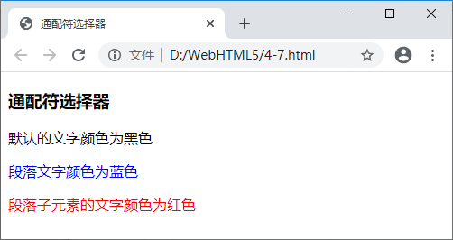
4.5 CSS的选择器
4.5.2 通配符选择器
在编写代码时，用“*”表示通配符选择符。其格式为：
* {property1: value1; property2: value2; ... }
例如，代码如下：
* { margin:0px; /*外边距设置为0*/
padding:0px; /*内边距设置为0*/ }
【例4-7】通配符选择器示例。本例文件4-7.html在浏览器中显示的效果如图4-10所示。

Slide 41
4.5 CSS的选择器
<!DOCTYPE html>
<html>
<head>
<meta charset="utf-8">
<title>通配符选择器</title>
<style type="text/css">
* {color: #000;} /*所有文字的颜色为黑色*/
p {color: #00f;} /*段落文字的颜色为蓝色*/
p * {color: #f00;} /*段落子元素文字的颜色为红色*/
</style>
</head>
<body>
<div>
<h3>通配符选择器</h2>
<div>默认的文字颜色为黑色</div>
<p>段落文字颜色为蓝色</p>
<p><span>段落子元素的文字颜色为红色</span></p>
</div>
</body>
</html>

Slide 42
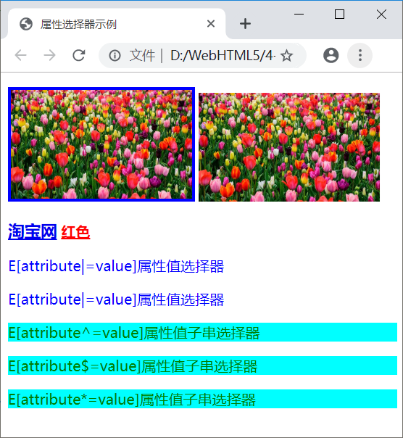
4.5 CSS的选择器
4.5.3 属性选择器
属性选择器的格式如下：
E[attribute] {property1: value1; property2: value2; ... }
【例4-8】属性选择器示例，本例文件4-8.html在浏览器中显示的效果如图4-11所示。

Slide 43
4.5 CSS的选择器
<!DOCTYPE html>
<html>
<head>
<meta charset="utf-8">
<title>属性选择器示例</title>
<style type="text/css">
img[alt] {border: 3px solid #00F;} /*作用任何带alt属性的img元素*/
a[href][title] {font-weight: bold;} /*作用同时带href和title属性的a元素*/
a[href="www.taobao.com"][title="淘宝"] {font-size: 18px;} /*作用地址指向www.taobao.com并且title为"淘宝"的a元素*/
a[title~="baidu"] {color: red;}
*[lang|="en"] {color: blue;}
p[title^="my"] {color: yellow;}
p[title$="Test"] {color: green;}
p[title*="est"] {background-color: aqua;}
</style>
</head>

Slide 44
4.5 CSS的选择器
<body>
<p><img src="images/tulip.jpg" alt="郁金香" width="200" height="120" />
<img src="images/tulip.jpg" width="200" height="120" />
</p>
<a href="www.taobao.com" title="淘宝">淘宝网</a>
<a href="http://www.baidu.com/" title="www baidu com">红色</a>
<!--标签a的title属性包含3个值（多个值使用空格分隔），其中一个为baidu，因此可匹配样式。-->
<p lang="en">E[attribute|=value]属性值选择器</p>
<p lang="en-US">E[attribute|=value]属性值选择器</p>
<p title="myTest">E[attribute^=value]属性值子串选择器</p>
<p title="myTest">E[attribute$=value]属性值子串选择器</p>
<p title="myTest">E[attribute*=value]属性值子串选择器</p>
</body>
</html>

Slide 45
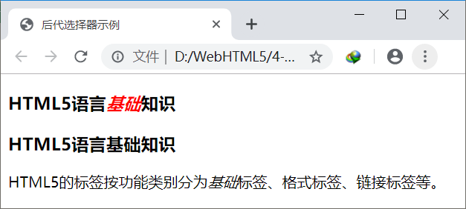
4.5 CSS的选择器
4.5.4 派生选择器
1. 后代选择器
后代选择器（Descendant Selector）又称为包含选择器，后代选择器可以选择某元素后代的元素，两个元素之间的层次间隔可以是无限的。其格式如下：
父元素 子元素{property: valuel; property2: value2; ..}.
【例4-9】后代选择器示例，希望只对h3元素中的em元素应用样式，本例文件4-9.html在浏览器中显示的效果如图4-12所示。

Slide 46
4.5 CSS的选择器
<!DOCTYPE html>
<html>
<head>
<meta charset="utf-8">
<title>后代选择器示例</title>
<style type="text/css">
h3 em {color:red;}
</style>
</head>
<body>
<h3>HTML5语言<em>基础</em>知识</h3>
<h3>HTML5语言基础知识</h3>
<p>HTML5的标签按功能类别分为<em>基础</em>标签、格式标签、链接标签等。</p>
</body>
</html>

Slide 47
4.5 CSS的选择器
2. 子元素选择器
其格式如下：
父元素 > 子元素{property: valuel; property2: value2; ..}
子选择器使用了大于号（子结合符）。子结合符两边可以有空白符，这是可选的。
例如，如果希望选择只作为h3元素子元素的strong元素，可以这样写：
h1 > strong {color:red;}
如果从右向左读，选择器h3 > strong可以解释为“选择作为h3元素子元素的所有strong元素”。这个规则会把第一个h3下面的两个strong元素变为红色，但是第二个h3中的strong不受影响：
<h3>这是<strong>非常</strong> <strong>非常</strong>重要</h3>
<h3>这是<em>真的<strong>非常</strong></em>重要</h3>

Slide 48
4.5 CSS的选择器
3. 相邻兄弟选择器
其格式如下：
兄弟1 + 兄弟2 {property: valuel; property2: value2; ..}
例如，如果要把紧接在h3元素后出现的元素段落p改成红色，可以这样写：
h3 + p {color: red;}
这个选择器读作：“选择紧接在h3元素后出现的段落，h3和p元素拥有共同的父元素”。
【例4-10】相邻兄弟选择器示例，本例文件4-10.html在浏览器中显示的效果如图4-13所示。

Slide 49
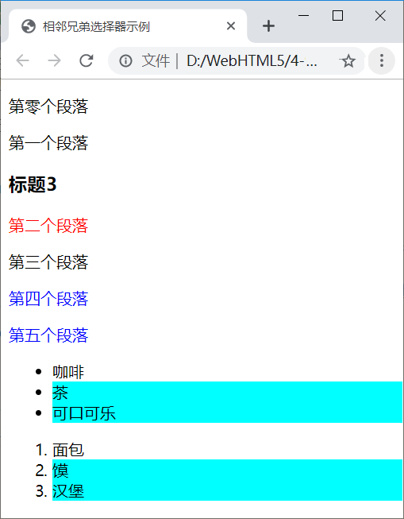
4.5 CSS的选择器
<!DOCTYPE html>
<html>
<head>
<meta charset="utf-8">
<title>相邻兄弟选择器示例</title>
<style type="text/css">
h3+p {color: red;}
p+p+p {color: blue;}
li+li { background-color: aqua;}
</style>
</head>
<body>
<p>第零个段落</p>
<p>第一个段落</p>
<h3>标题3</h3>
<p>第二个段落</p><!--p相邻h3，p为红色-->
<p>第三个段落</p>
<p>第四个段落</p><!--连续第3个p为相邻-->
<p>第五个段落</p><!--也是连续的第3个p相邻-->

Slide 50
4.5 CSS的选择器
<div>
<ul>
<li>咖啡</li>
<li>茶</li><!--第二个<li>标签会选中，因为它是第一个<li>标签紧邻的<li>标签-->
<li>可口可乐</li><!--第三个<li>标签也会选中：因为第三个<li>标签的上一个标签也是<li> 标签，也满足css选择器li+li{}的条件-->
</ul>
<ol>
<li>面包</li>
<li>馍</li>
<LI>汉堡</LI>
</ol>
</div>
</body>
</html>

Slide 51
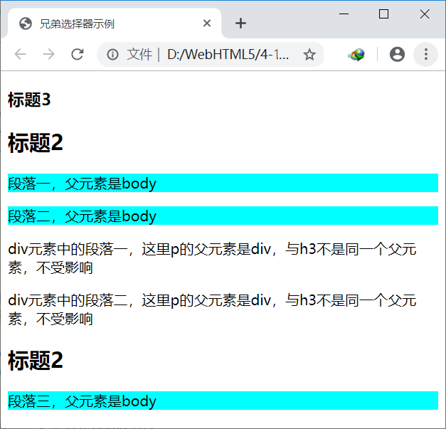
4.5 CSS的选择器
4.5.5 兄弟选择器
其格式如下：
元素1 ~ 元素2 {propertyl: valuel; property2: value2; ...}
【例4-11】兄弟选择器示例，本例文件4-11.html在浏览器中显示的效果如图4-14所示。

Slide 52
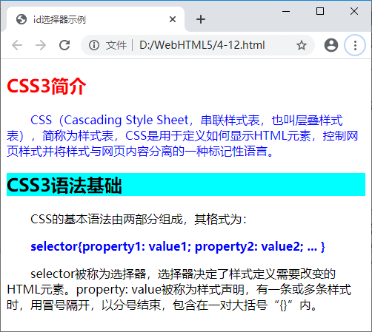
4.5 CSS的选择器
4.5.6 id选择器
id选择器可以为标有特定id的单一的HTML元素指定单独的样式。定义id选择器时要在id名称前加上一个“#”号。其格式为：
E#idValue {propertyl: valuel; property2: value2; ...}
【例4-12】id选择器示例，本例文件4-12.html在浏览器中显示的效果如图4-15所示。

Slide 53
4.5 CSS的选择器
<!DOCTYPE html>
<html>
<head>
<meta charset="utf-8">
<title>id选择器示例</title>
<style type="text/css">
#title {color: red;}
#sub_title { background-color: aqua;}
#p_content, #p_title strong {color: blue;}
p{text-indent: 2em;}
</style>
</head>
<body>
<h2 id="title">CSS3简介</h2>
<p id="p_content">CSS（Cascading Style Sheet，串联样式表，也叫层叠样式表），简称为样式表，CSS是用于定义如何显示HTML元素，控制网页样式并将样式与网页内容分离的一种标记性语言。</p>
<h2 id="sub_title">CSS3语法基础</h2>
<p>CSS的基本语法由两部分组成，其格式为：</p>
<p id="p_title"><strong>selector{property1: value1; property2: value2; ... } </strong></p>
<p>selector被称为选择器，选择器决定了样式定义需要改变的HTML元素。property: value被称为样式声明，有一条或多条样式时，用冒号隔开，以分号结束，包含在一对大括号“{}”内。</p>
</body>
</html>

Slide 54
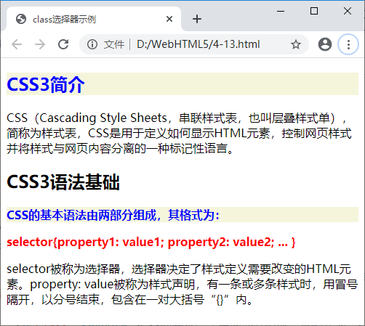
4.5 CSS的选择器
4.5.7 类选择器
类选择器可以为指定class的HTML元素指定样式。其格式如下：
E.classValue {propertyl: valuel; property2: value2; ...}
【例4-13】class选择器示例，本例文件4-13.html在浏览器中显示的效果如图4-16所示。

Slide 55
4.5 CSS的选择器
<!DOCTYPE html>
<html>
<head>
<meta charset="utf-8">
<title>class选择器示例</title>
<style type="text/css">
.keynote{background: beige;
font-weight: bold;color: blue;}
p.important{color: red;}
</style>
</head>
<body>
<h2 class="keynote">CSS3简介</h2>
<p>CSS（Cascading Style Sheets，串联样式表，也叫层叠样式单），简称为样式表，CSS是用于定义如何显示HTML元素，控制网页样式并将样式与网页内容分离的一种标记性语言。</p>
<h2>CSS3语法基础</h2>
<p class="keynote">CSS的基本语法由两部分组成，其格式为：</p>
<p class="important"><strong>selector{property1: value1; property2: value2; ... } </strong></p>
<p>selector被称为选择器，选择器决定了样式定义需要改变的HTML元素。property: value被称为样式声明，有一条或多条样式时，用冒号隔开，以分号结束，包含在一对大括号“{}”内。</p>
</body>
</html>

Slide 56
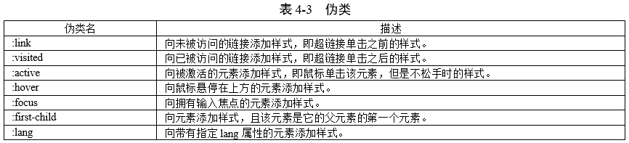
4.5 CSS的选择器
4.5.8 伪类选择器
伪类选择器的语法格式如下：
selector:pseudo-class {propertyl: valuel; property2: value2; ...}
selector表示一个选择器。pseudo-class表示伪类名。
CSS类也可与伪类搭配使用。伪类选择器的语法格式如下：
selector.class : pseudo-class {property: value}

Slide 57
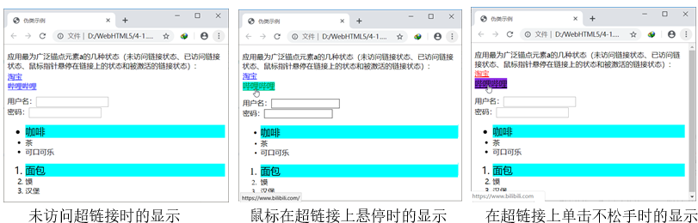
4.5 CSS的选择器
【例4-14】伪类的应用。当鼠标悬停在超链接的时候背景色变为其他颜色，并且添加了边框线，待鼠标离开超链接时又恢复到默认状态，这种效果就可以通过伪类实现。本例文件4-14.html在浏览器中的显示效果如图4-17所示。

Slide 58
4.5 CSS的选择器
<!DOCTYPE html>
<html>
<head>
<meta charset="utf-8">
<title>伪类示例</title>
<style type="text/css">
a:link {color: blue;} /*超链接单击之前是蓝色*/
a:visited {color: red;} /*超链接单击之后是红色*/
/*鼠标悬停是绿色，较大的字体，背景是湖绿色*/
a:hover {color: green;font-size: large;background-color: aqua;}
/*鼠标单击链接，但是不松手的时候，字体是黑色，背景是蓝紫色*/
a:active {color: black;background-color: blueviolet;}
input:focus {background-color: yellow;} /*输入框获得焦点时，背景色是黄色*/
/*列表的第一项元素字体是22px，背景色是浅蓝色*/
li:first-child {font-size: 22px;background-color: #00FFFF;}
</style>
</head>

Slide 59
4.5 CSS的选择器
<body>
<p>应用最为广泛锚点元素a的几种状态（未访问链接状态、已访问链接状态、鼠标指针悬停在链接上的状态和被激活的链接状态）:<br />
<a href="https://www.taobao.com/">淘宝</a><br />
<a href="https://www.bilibili.com/">哔哩哔哩</a>
</p>
<form action="login" method="post">
用户名：<input type="text" name="username" id="username" value="" /><br />
密码：<input type="password" name="password" id="password" value="" />
</form>
<div id="">
<ul>
<li>咖啡</li>
<li>茶</li>
<li>可口可乐</li>
</ul>
<ol>
<li>面包</li>
<li>馍</li>
<li>汉堡</li>
</ol>
</div>
</body>
</html>

Slide 60
4.5 CSS的选择器
4.5.9 UI元素状态伪类选择器
UI元素状态伪类选择器的语法格式如下：
E[ type="元素类型属性值" ]: pseudo-class {propertyl: valuel; property2: value2; ...}
1. E:hover、E:active和E:focus伪类选择器
例如，关键代码为：
<style type="text/css">
input:focus { outline: 1px solid red; /*对所有input元素设置获取焦点时的样式*/ }
</style>
<p><label for="name">姓名: </label><input type="text" name="name" /></p>
<p><label for="email">邮箱: </label><input type="text" name="email" /></p>

Slide 61
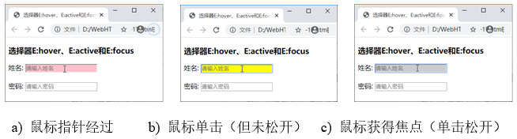
4.5 CSS的选择器
【例4-17】E:hover、E:active和E:focus伪类选择器的应用，本实例文件4-17.html在浏览器中运行时，鼠标指针经过、鼠标单击（但未松开）、鼠标获得焦点（单击松开）在浏览器中的显示效果如图4-20所示。

Slide 62
4.5 CSS的选择器
<!DOCTYPE html>
<html>
<head>
<meta charset="utf-8">
<title>选择器E:hover、E:active和E:focus应用</title>
<style type="text/css">
input[type="text"]:hover { /*姓名框，鼠标经过（悬停）*/
background-color: pink; }
input[type="text"]:focus { /*鼠标获得焦点（点击）并进行文字输入时*/
background-color: #ccc; }
input[type="text"]:active { /*鼠标按下（按下还未松开）*/
background-color: yellow; }
input[type="password"]:hover { /*密码框，鼠标经过（悬停）*/
background-color: red; }
</style>
</head>
<body>
<h3>选择器E:hover、E:active和E:focus</h3>
<form>
姓名: <input type="text" placeholder="请输入姓名"><br /><br />
密码: <input type="password" placeholder="请输入密码">
</form>
</body>
</html>

Slide 63
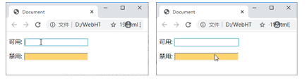
4.5 CSS的选择器
2. E:enabled与E:disabled伪类选择器
【例4-18】E:enabled与E:disabled伪类选择器的应用，本实例文件4-18.html“可用”和“不可用”在浏览器中的显示效果如图4-21所示。

Slide 64
4.5 CSS的选择器
<!DOCTYPE html>
<html>
<head>
<meta charset="utf-8">
<title>E:enabled与E:disabled伪类选择器</title>
<style type="text/css">
input[type="text"]: enabled { /*可用状态*/
outline: 1px solid #63E3FF; }
input[type="text"]: disabled { /*不可用状态*/
background-color: #FFD572; }
</style>
</head>
<body>
<form>
<p><label for="enabled">姓名: </label><input type="text" name="en" /></p>
<p><label for="disabled">学校: </label><input type="text" name="dis" disabled="disabled" /> </p>
</form>
</body>
</html>

Slide 65
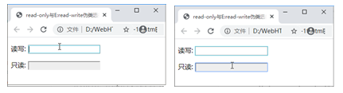
4.5 CSS的选择器
3. E:read-only与E:read-write伪类选择器
【例4-19】E:read-only与E:read-write伪类选择器的应用，本实例文件4-19.html“可读写”和“只读”在浏览器中的显示效果如图4-22所示。

Slide 66
4.5 CSS的选择器
<!DOCTYPE html>
<html>
<head>
<meta charset="utf-8">
<title>read-only与E:read-write伪类选择器</title>
<style type="text/css">
input[type="text"]:read-write { /*读写*/
outline: 1px solid #63E3FF; }
input[type="text"]:read-only { /*只读*/
background-color: #EEEEEE; }
</style>
</head>
<body>
<form>
<p><label for="text1">读写: </label><input type="text" name="text1" /></p>
<p><label for="text2">只读: </label><input type="text" name="text2" readonly="readonly" /></p>
</form>
</body>
</html>

Slide 67
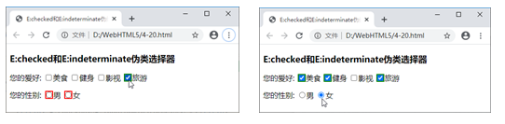
4.5 CSS的选择器
4. E:checked、E:default和indeterminate伪类选择器
【例4-20】E:checked和E:indeterminate伪类选择器的应用，本实例文件4-20.html在浏览器中的显示效果如图4-23所示。

Slide 68
4.5 CSS的选择器
<!DOCTYPE html>
<html>
<head>
<meta charset="utf-8">
<title> E:checked和E:indeterminate伪类选择器</title>
<style type="text/css">
input[type="checkbox"]:checked { outline: 2px solid green; }
input[type="radio"]:indeterminate { outline: 2px solid red; }
</style>
</head>
<body>
<h3> E:checked和E:indeterminate伪类选择器</h3>
<form>
<p>您的爱好: <input type="checkbox">美食 <input type="checkbox">健身 <input type="checkbox">影视 <input type="checkbox">旅游</p>
<p>您的性别: <input type="radio" name="gender">男 <input type="radio" name="gender">女</p>
</form>
</body>
</html>

Slide 69
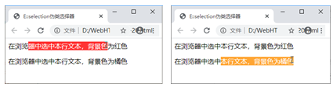
4.5 CSS的选择器
5. E::selection伪类选择器
【例4-21】E::selection伪类选择器的应用，本实例文件4-21.html在浏览器中的显示效果如图4-24所示。

Slide 70
4.5 CSS的选择器
<!DOCTYPE html>
<html>
<head>
<meta charset="utf-8">
<title></title>
<style type="text/css">
div::selection { background-color: red; /*选中div元素的背景色：红色*/
color: white; /*白色字体*/ }
p::selection { background-color: orange; /*选中p元素的背景色：橘色*/
color: white;/*白色字体*/ }
</style>
<body>
<div>在浏览器中选中本行文本，背景色为红色</div>
<p>在浏览器中选中本行文本，背景色为橘色</p>
</body>
</html>

Slide 71
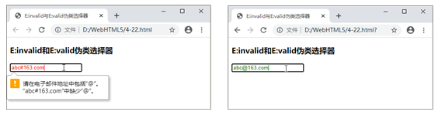
4.5 CSS的选择器
6. E:invalid和E:valid伪类选择器
【例4-22】E:invalid与E:valid伪类选择器的应用。本实例文件4-22.html在浏览器中的显示效果如图4-25所示。

Slide 72
4.5 CSS的选择器
<!DOCTYPE html>
<html>
<head>
<meta charset="utf-8">
<title>E:invalid与E:valid伪类选择器</title>
<style type="text/css">
input[type="email"]:invalid { color: red; }
input[type="email"]:valid { color: green; }
</style>
</head>
<body>
<h3>E:invalid和E:valid伪类选择器</h3>
<form> <input type="email" placeholder="请输入邮箱"></form>
</body>
</html>

Slide 73
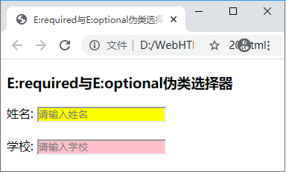
4.5 CSS的选择器
7. E:required与E:optional伪类选择器
【例4-23】E:required与E:optional伪类选择器的应用，本实例文件4-23.html在浏览器中的显示效果如图4-26所示。

Slide 74
4.5 CSS的选择器
<!DOCTYPE html>
<html>
<head>
<meta charset="utf-8">
<title>E:required与E:optional伪类选择器</title>
<style type="text/css">
input[type="text"]:required { background: yellow; }
input[type="text"]:optional { background: pink; }
</style>
</head>
<body>
<h3>E:required与E:optional伪类选择器</h3>
<form>
姓名: <input type="text" placeholder="请输入姓名" required> <br /> <br />
学校: <input type="text" placeholder="请输入学校">
</form>
</body>
</html>

Slide 75
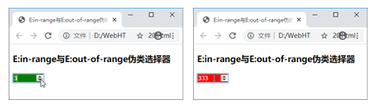
4.5 CSS的选择器
8. E:in-range与E:out-of-range伪类选择器
【例4-24】E:in-range指定输入值在该范围之内显示绿色背景，E:out-of-range指定输入值超过限定的范围显示红色背景，本实例文件4-24.html在浏览器中的显示效果如图4-27所示。

Slide 76
4.5 CSS的选择器
<!DOCTYPE html>
<html>
<head>
<meta charset="utf-8">
<title>E:in-range与E:out-of-range伪类选择器</title>
<style type="text/css">
input[type="number"]:in-range { color: #ffffff; background: green; }
input[type="number"]:out-of-range { background: red; color: #ffffff; }
</style>
</head>
<body>
<h3>E:in-range与E:out-of-range伪类选择器</h3>
<input type="number" min="0" max="100" value="0">
</body>
</html>

Slide 77
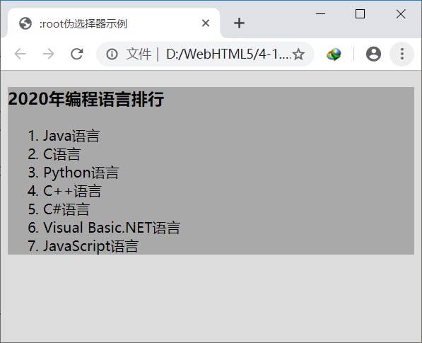
4.5 CSS的选择器
4.5.10 结构伪类选择器
伪类选择器的语法格式如下：
selector:pseudo-class {propertyl: valuel; property2: value2; ...}
1. :root伪类选择器
【例4-25】:root伪类选择器示例。在样式表中分别定义了:root的背景色和body的背景色。本例文件4-25.html在浏览器中的显示效果如图4-28所示。

Slide 78
<!DOCTYPE html>
<html>
<head>
<meta charset="utf-8">
<title>:root伪选择器示例</title>
<style type="text/css">
:root {background-color: gainsboro;}
body {background-color: darkgrey;}
</style>
</head>
<body>
<h3>2020年编程语言排行</h3>
<ol>
<li>Java语言</li>
<li>C语言</li>
<li>Python语言</li>
<li>C++语言</li>
<li>C#语言</li>
<li>Visual Basic.NET语言</li>
<li>JavaScript语言</li>
</ol>
</body>
</html>
4.5 CSS的选择器

Slide 79
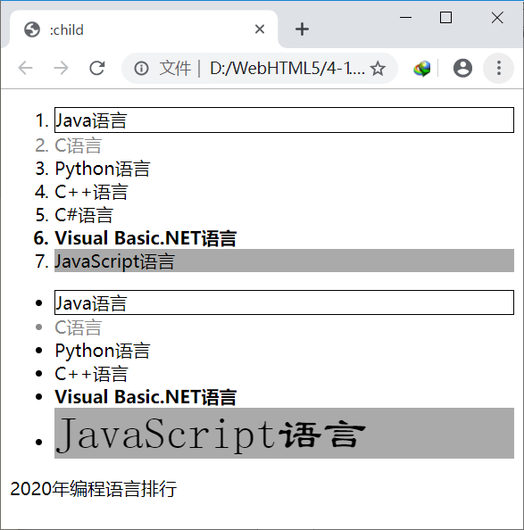
4.5 CSS的选择器
2. :first-child、:last-child、:nth-child、:nth-last-child和:only-child
这组选择器依次要求匹配该元素必须是其父元素的第一个子节点、最后一个子节点、第n个子节点、倒数第n个子节点、唯一的子节点，这是这组选择器的共同特点。
【例4-26】子节点伪类选择器示例，本例文件4-26.html在浏览器中的显示效果如图4-29所示。

Slide 80
4.5 CSS的选择器
<!DOCTYPE html>
<html>
<head>
<meta charset="utf-8">
<title> :child </title>
<style type="text/css">
/* 定义对作为其父元素的第一个子节点的li元素起作用的CSS样式 */
li:first-child {border: 1px solid black;}
/* 定义对作为其父元素的最后一个子节点的li元素起作用的CSS样式 */
li:last-child {background-color: #aaa;}
/* 定义对作为其父元素的第2个子节点的li元素起作用的CSS样式 */
li:nth-child(2) {color: #888;}
/* 定义对作为其父元素的倒数第2个子节点的li元素起作用的CSS样式 */
li:nth-last-child(2) {font-weight: bold;}
/* 定义对作为其父元素的唯一的子节点的span元素起作用的CSS样式 */
span:only-child {font-size: 30pt;font-family: "隶书";}
</style>
</head>

Slide 81
4.5 CSS的选择器
<body>
<ol>
<li>Java语言</li>
<li>C语言</li>
<li>Python语言</li>
<li>C++语言</li>
<li>C#语言</li>
<li>Visual Basic.NET语言</li>
<li>JavaScript语言</li>
</ol>
<ul>
<li id="java">Java语言</li>
<li id="c">C语言</li>
<li id="python">Python语言</li>
<li id="cplus">C++语言</li>
<li id="vb">Visual Basic.NET语言</li>
<li><span id="js">JavaScript语言</span></li>
</ul>
<span>2020年编程语言排行</span>
</body>
</html>

Slide 82
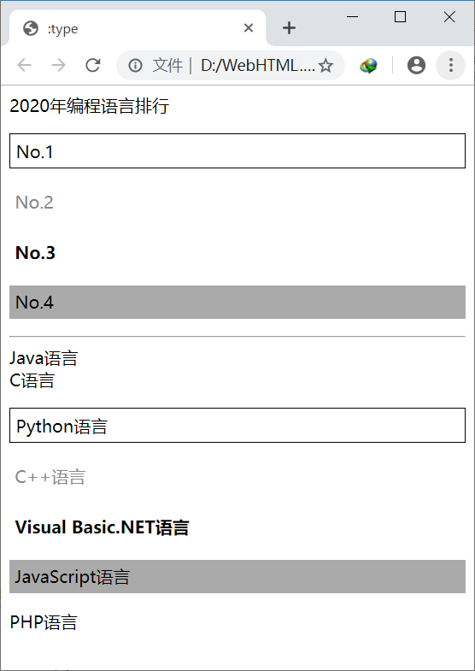
4.5 CSS的选择器
3. :first-of-type、:flast-of-type、:nth-of-type、:nth-last-of-type和:only-of-type
【例4-28】伪类选择器示例，本例文件4-28.html在浏览器中的显示效果如图4-31所示。

Slide 83
4.5 CSS的选择器
<!DOCTYPE html>
<html>
<head>
<meta charset="utf-8">
<title> :type </title>
<style type="text/css">
p {padding: 5px;}
/* 匹配p选择器，且是与它同类型、同级的兄弟元素中的第一个的CSS样式 */
p:first-of-type {border: 1px solid black;}
/* 匹配p选择器，且是与它同类型、同级的兄弟元素中的最后一个的CSS样式 */
p:last-of-type {background-color: #aaa;}
/* 匹配p选择器，且是与它同类型、同级的兄弟元素中的第2个的CSS样式 */
p:nth-of-type(2) { color: #888;}
/* 匹配p选择器，且是与它同类型、同级的兄弟元素中的倒数第2个的CSS样式 */
p:nth-last-of-type(2) {font-weight: bold;}
</style>
</head>

Slide 84
4.5 CSS的选择器
<body>
<div>2020年编程语言排行</div>
<p>No.1</p>
<p>No.2</p>
<p>No.3</p>
<p>No.4</p>
<hr />
<div>
<div id="java">Java语言</div>
<div id="c">C语言</div>
<p id="python">Python语言</p>
<p id="cplus">C++语言</p>
<p id="vb">Visual Basic.NET语言</p>
<p id="js">JavaScript语言</p>
<div id="php">PHP语言</div>
</body>
</html>

Slide 85
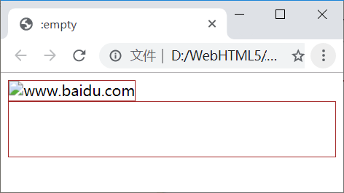
4.5 CSS的选择器
4. :empty伪类选择器
【例4-29】:empty伪类选择器示例，本例文件4-29.html在浏览器中的显示效果如图4-32所示。

Slide 86
4.5 CSS的选择器
<!DOCTYPE html>
<html>
<head>
<meta charset="utf-8">
<title> :empty </title>
<style type="text/css">
/* 定义对空元素起作用的CSS样式 */
:empty { border: 1px solid brown; height: 60px; }
</style>
</head>
<body>
<img src="baidu.jpg" alt="www.baidu.com" />
<div></div>
<div> </div> <!-有一个空格,不是空元素,所以不会显示->
</body>
</html>

Slide 87
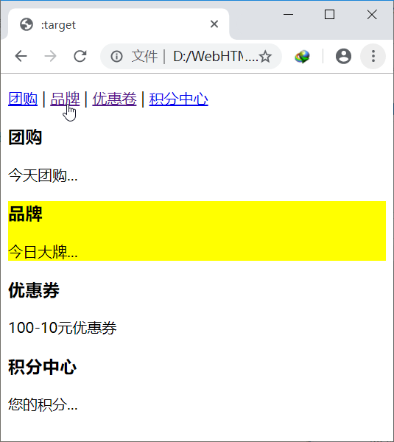
4.5 CSS的选择器
4.5.11 其他伪类选择器
1. :target伪类选择器
【例4-30】:target伪类选择器示例。单击导航栏中的菜单，目标区域显示为黄色背景，本例文件4-30.html在浏览器中的显示效果如图4-33所示。

Slide 88
<!DOCTYPE html>
<html>
<head>
<meta charset="utf-8">
<title> :target </title>
<style type="text/css">
/*目标区域为黄色背景*/
:target { background-color: #ff0; }
</style>
</head>
<body>
<p id="menu"><a href="#groupbuy">团购</a> | <a href="#brandmake">品牌</a> | <a href="#coupon">优惠卷</a> | <a href="#integrationcenter">积分中心</a></p>
<div id="groupbuy">
<h3>团购</h3>
<p>今天团购...</p>
</div>
<div id="brandmake">
<h3>品牌</h3>
<p>今日大牌...</p>
</div>
<div id="coupon">
<h3>优惠券</h3>
<p>100-10元优惠券</p>
</div>
<div id="integrationcenter">
<h3>积分中心</h3>
<p>您的积分...</p>
</div>
</body>
</html>
4.5 CSS的选择器

Slide 89
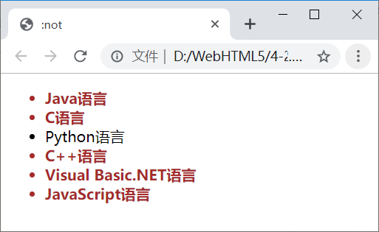
4.5 CSS的选择器
2. :not伪类选择器
【例4-31】:not伪类选择器示例，本例文件4-31.html在浏览器中的显示效果如图4-34所示。

Slide 90
4.5 CSS的选择器
<!DOCTYPE html>
<html>
<head>
<meta charset="utf-8">
<title> :not </title>
<style type="text/css">
/*id不是python的列表项显示为棕色加粗*/
li:not(#python) { color: brown; font-weight: bold; }
</style>
</head>
<body>
<ul>
<li id="java">Java语言</li>
<li id="c">C语言</li>
<li id="python">Python语言</li>
<li id="cplus">C++语言</li>
<li id="vb">Visual Basic.NET语言</li>
<li id="js">JavaScript语言</li>
</ul>
</body>
</html>

Slide 91
4.5 CSS的选择器
4.5.12 伪元素选择器
CSS3为了区分伪类和伪元素，规定伪类用一个冒号(:)来表示，伪元素用两个冒号(::)来表示。伪元素由双冒号和伪元素名称组成。伪元素的语法格式如下：
selector::pseudo-element {propertyl: valuel; property2: value2; ...}
CSS类也可以与伪元素配合使用：
selector.class::pseudo-element {propertyl: valuel; property2: value2; ...}

Slide 92
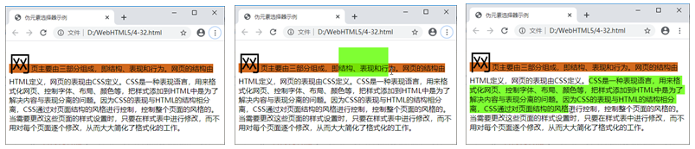
4.5 CSS的选择器
1. ::first-letter、::selection、::first-line
【例4-32】伪元素选择器示例。本例文件4-32.html在浏览器中的显示效果如图4-35左图所示；当用鼠标选中内容时，被选中部分的背景改变颜色，如图4-35中图、右图所示。

Slide 93
4.5 CSS的选择器
<!DOCTYPE html>
<html>
<head>
<meta charset="utf-8">
<title>伪元素选择器示例</title>
<style type="text/css">
p::first-letter { /* 第一个字 */
font-size: 50px; }
p::first-line { /* 第一行（以浏览器为准的第一行） */
background: chocolate; }
p::selection { /* 被选中的字行（鼠标选中的字段） */
background: chartreuse; }
</style>
</head>
<body>
<p>网页主要由三部分组成，即结构、表现和行为。网页的结构由HTML定义，网页的表现由CSS定义。CSS是一种表现语言，用来格式化网页、控制字体、布局、颜色等，把样式添加到HTML中是为了解决内容与表现分离的问题。因为CSS的表现与HTML的结构相分离，CSS通过对页面结构的风格进行控制，控制整个页面的风格的。当需要更改这些页面的样式设置时，只要在样式表中进行修改，而不用对每个页面逐个修改，从而大大简化了格式化的工作。</p>
</body>
</html>

Slide 94
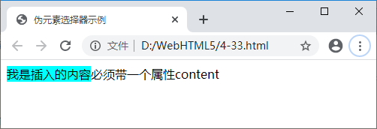
4.5 CSS的选择器
2. ::before和::after
1）::before/::after使用的时候必须有一个content属性才能起效，最后产生的这个before或after伪对象，在块内部（例如<div>....::before</div>）所有子元素的前面或后面插入内容。
【例4-33】伪元素选择器示例。本例文件4-33.html在浏览器中显示如图4-36所示。

Slide 95
4.5 CSS的选择器
<!DOCTYPE html>
<html>
<head>
<meta charset="utf-8">
<title>伪元素选择器示例</title>
<style type="text/css">
div::before { content: "我是插入的内容";
background: aqua; }
</style>
</head>
<body>
<div>必须带一个属性content</div>
</body>
</html>

Slide 96
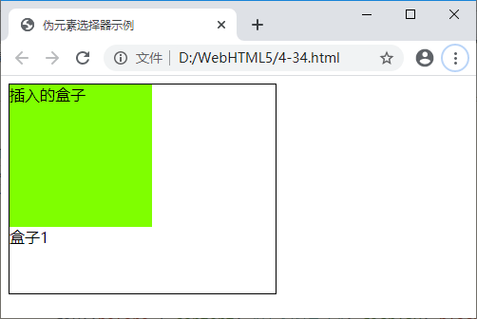
4.5 CSS的选择器
2）当插入的内容定义宽高和其他属性时，其实就是一个盒子（必须通过display转换，因为默认是一个行内元素）。
【例4-34】伪元素选择器示例。本例文件4-34.html在浏览器中显示如图4-37所示。

Slide 97
4.5 CSS的选择器
<!DOCTYPE html>
<html>
<head>
<meta charset="utf-8">
<title>伪元素选择器示例</title>
<style type="text/css">
div { width: 280px; height: 220px;
border: 1px solid #000; }
div::before { content: "插入的盒子";
display: block; width: 150px; height: 150px; background: chartreuse; }
</style>
</head>
<body>
<div>盒子1</div>
</body>
</html>

Slide 98
4.6 属性值的写法和单位

Slide 99
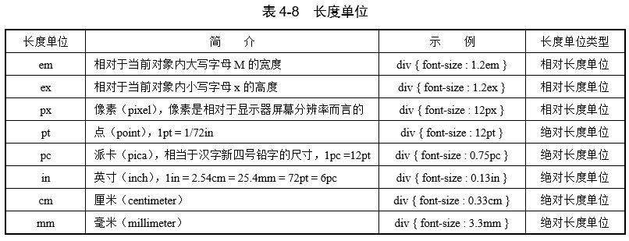
4.6 属性值的写法和单位
4.6.1 长度、百分比单位
1．长度单位

Slide 100
4.6 属性值的写法和单位
2．百分比单位
一个百分比值由可选的正号“+”或负号“-”，接着一个数字，后跟百分号“%”组成。如果百分比值是正的，正号可以不写。正负号、数字与百分号之间不能有空格。例如：
p{ line-height: 200% } /* 本段文字的高度为标准行高的2倍 */
hr{ width: 80% } /* 水平线长度是相对于浏览器窗口的80% */

Slide 101
4.6 属性值的写法和单位
4.6.2 色彩单位
1．用颜色名称方式表示色彩值
在CSS中也提供了与HTML一样的用颜色英文名称表示色彩的方式。CSS颜色规范中定义了147种颜色名，其中有17种标准颜色和130种其他颜色，常用的17种标准颜色名称。
例如下面的示例代码。
div {color: red }

Slide 102
4.6 属性值的写法和单位
2．用十六进制数方式表示色彩值
在HTML中，使用RGB指定色彩时，前面是一个“#”号，再加上6个十六进制数字表示，表示方法为：#RRGGBB。
例如下面的示例代码。
div { color: #ff0000 }
如果每个参数各自在两位上的数字都相同，也可缩写为#RGB的方式。例如：#cc9900可以缩写为#c90。

Slide 103
4.6 属性值的写法和单位
3．用rgb函数方式表示色彩值
在CSS中，可以用rgb函数设置所要的色彩。语法格式为：rgb(R,G,B)。
例如下面的示例代码。
div { color: rgb(128,50,220) }
div { color: rgb(15%,100,60%) }
4．用rgba函数方式表示色彩值
rgba函数在rgb函数的基础上增加了控制alpha透明度的参数。语法格式为：rgba(R,G,B,A)。其中，R、G、B参数等同于rgb函数中的R、G、B参数，A参数表示alpha透明度，取值在0~1之间，不可为负值。例如下面的示例代码。
<div style="background-color: rgba(0,0,0,0.5);">alpha值为0.5的黑色背景</div>

Slide 104
4.7 HTML文档结构与元素类型
本章的学习在HTML中使用CSS的方法，CSS的两个特性，CSS的基本语法和CSS的选择器。。

Slide 105
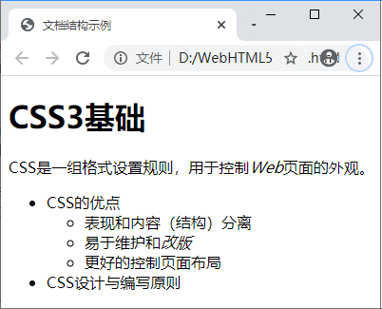
4.7 HTML文档结构与元素类型
4.7.1 文档结构的基本概念
【例4-36】文档结构示例。本例文件4-36.html在浏览器中的显示效果，如图4-39所示。

Slide 106
4.7 HTML文档结构与元素类型
<!DOCTYPE html>
<html>
<head>
<meta charset="utf-8">
<title>文档结构示例</title>
</head>
<body>
<h1>CSS3基础</h1>
<p>CSS是一组格式设置规则，用于控制<em>Web</em>页面的外观。</p>
<ul>
<li>CSS的优点
<ul>
<li>表现和内容（结构）分离</li>
<li>易于维护和<em>改版</em></li>
<li>更好的控制页面布局</li>
</ul>
</li>
<li>CSS设计与编写原则</li>
</ul>
</body>
</html>

Slide 107
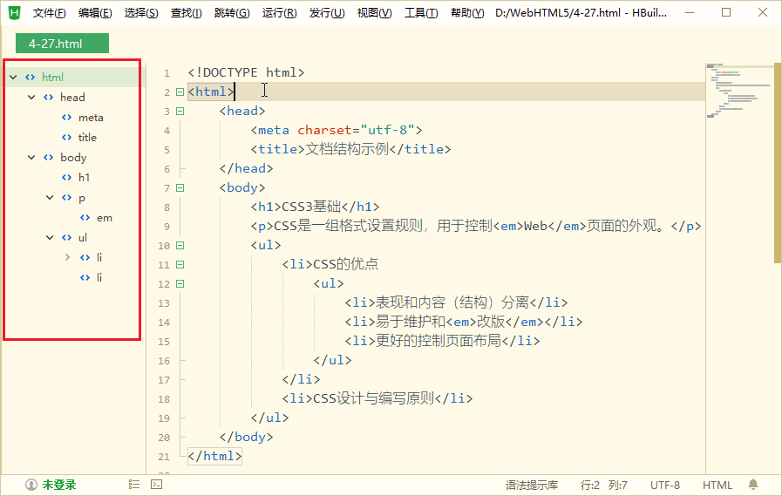
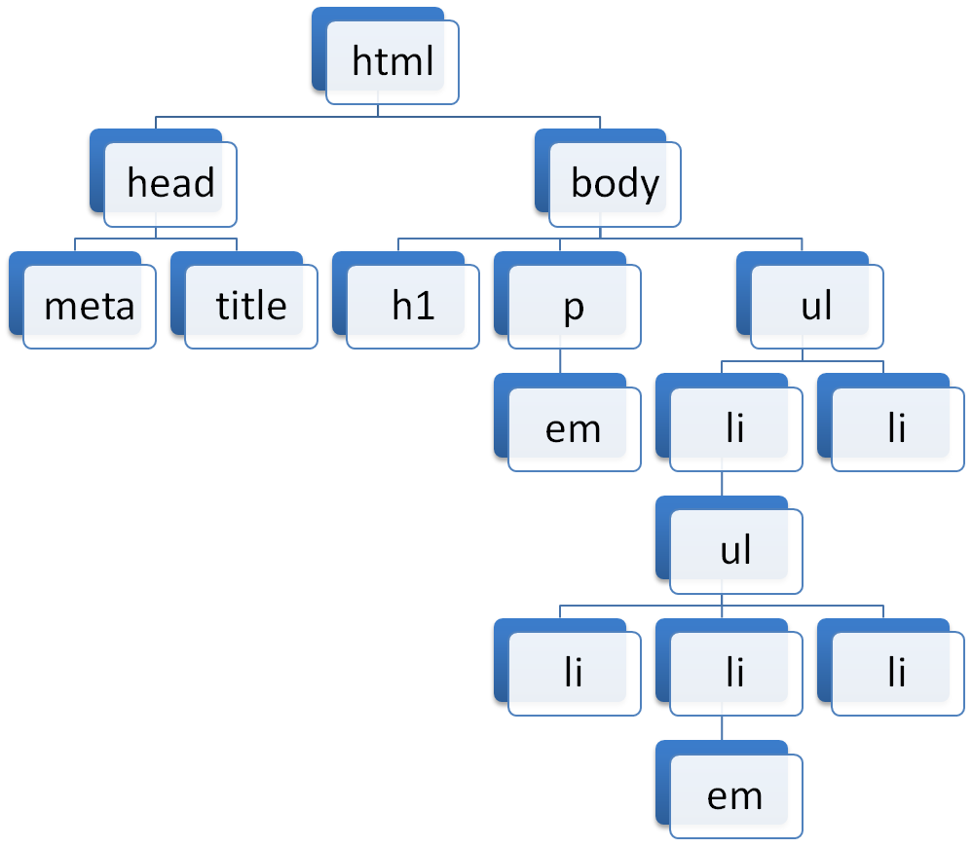
4.7 HTML文档结构与元素类型

Slide 108
4.7 HTML文档结构与元素类型
4.7.2 元素类型
1．块级元素（display:block）
2．行级元素（display:inline）
3．列表项元素（display:list-item）
4．隐藏元素（display:none）
5．其他分类
除了上述常用的分类之外，还包括以下分类：
display : inline-table | run-in | table | table-caption | table-cell | table-column | table-column-group | table-row | table-row-group | inherit

Slide 109
4.8 实训——制作内容详情页
本章的学习在HTML中使用CSS的方法，CSS的两个特性，CSS的基本语法和CSS的选择器。。

Slide 110
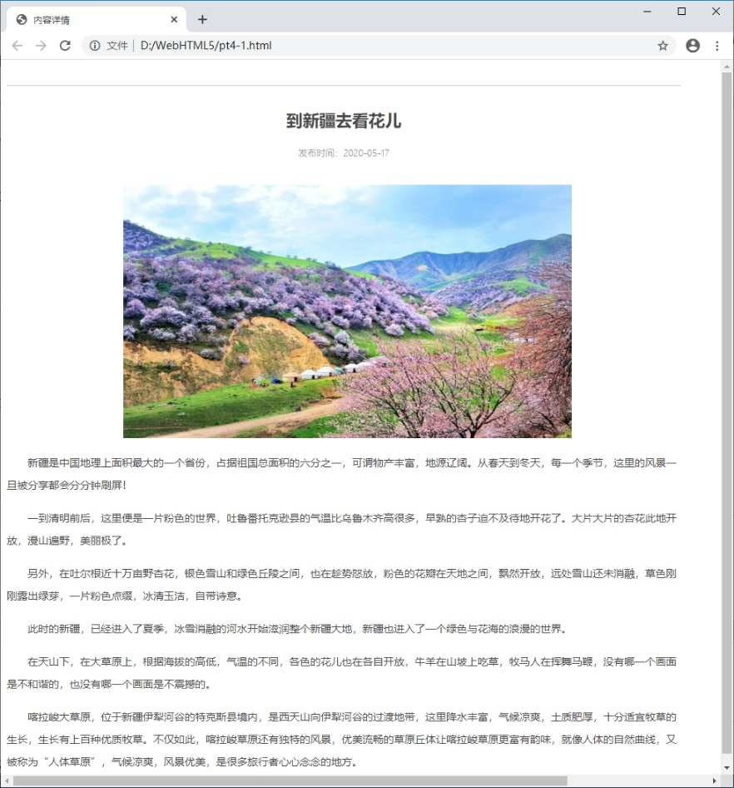
4.8 实训——制作内容详情页
【实训4-1】使用链接外部样式表的方法制作社区网内容详情网页的局部内容，本例文件pt4-1.html在浏览器中显示的效果如图4-32所示。

Slide 111
4.8 实训——制作内容详情页
1．前期准备
（1）栏目目录结构
在栏目文件夹下创建文件夹images和css，分别存放图像素材和外部样式表文件。
（2）页面素材
将本页面需要使用的图像素材new.jpg存放在文件夹images下。
（3）外部样式表
在文件夹css下新建一个名为new_xiangqing.css的样式表文件。
2．制作页面
CSS文件new_xiangqing.css的代码如下：

Slide 112
4.8 实训——制作内容详情页
/*新闻内容详情new_xiangqing.css*/
.content{ width: 1200px; margin: 0 auto; margin-top: 34px; }
.hr1{ height:1px; border:none; border-top:1px solid rgb(204,204,204); margin-top: 5px; width: 902px; }
.new_xiangqing{ width: 902px; padding-right: 15px; }
.new_xiangqing h2{ font-size: 22px; line-height: 30px; text-align: center; color: #494949; margin-top: 30px;
font-weight: 600; }
.new_xiangqing h3{ font-size: 12px; line-height: 21px; color: #878787; text-align: center; margin-top: 5px;
font-weight: 300; }
.new_xiangqing p{ font-size: 14px; line-height: 30px; color: #4b4b4b; text-indent: 2em; }
.new_xiangqing img{ margin-left: 156px; width: 600px; height: 339px; margin-top: 20px; }

Slide 113
4.8 实训——制作内容详情页
网页结构文件pt4-1.html的HTML代码如下：
<!DOCTYPE html>
<html>
<head>
<meta charset="utf-8">
<title>内容详情</title>
<link rel="stylesheet" href="css/new_xiangqing.css" />
</head>
<body>
<div class="content">
<div class="new_xiangqing">
<hr class="hr1" />
<h2>到新疆去看花儿</h2>
<h3>发布时间：2020-05-17</h3>
<img src="images/new.jpg" />
<p>新疆是中国地理上面积最大的一个省份，占据祖国总面积的六分之一，可谓物产丰富，地源辽阔。从春天到冬天，每一个季节，这里的风景一旦被分享都会分分钟刷屏！</p>

Slide 114
4.8 实训——制作内容详情页
<p>一到清明前后，这里便是一片粉色的世界，吐鲁番托克逊县的气温比乌鲁木齐高很多，早熟的杏子迫不及待地开花了。大片大片的杏花此地开放，漫山遍野，美丽极了。</p>
<p>另外，在吐尔根近十万亩野杏花，银色雪山和绿色丘陵之间，也在趁势怒放，粉色的花瓣在天地之间，飘然开放，远处雪山还未消融，草色刚刚露出绿芽，一片粉色点缀，冰清玉洁，自带诗意。</p>
<p>此时的新疆，已经进入了夏季，冰雪消融的河水开始滋润整个新疆大地，新疆也进入了一个绿色与花海的浪漫的世界。</p>
<p>在天山下，在大草原上，根据海拔的高低，气温的不同，各色的花儿也在各自开放，牛羊在山坡上吃草，牧马人在挥舞马鞭，没有哪一个画面是不和谐的，也没有哪一个画面是不震撼的。</p>
<p>喀拉峻大草原，位于新疆伊犁河谷的特克斯县境内，是西天山向伊犁河谷的过渡地带，这里降水丰富，气候凉爽，土质肥厚，十分适宜牧草的生长，生长有上百种优质牧草。不仅如此，喀拉峻草原还有独特的风景，优美流畅的草原丘体让喀拉峻草原更富有韵味，就像人体的自然曲线，又被称为“人体草原”，气候凉爽，风景优美，是很多旅行者心心念念的地方。
</p>
</div>
</div>
</body>
</html>

Slide 115
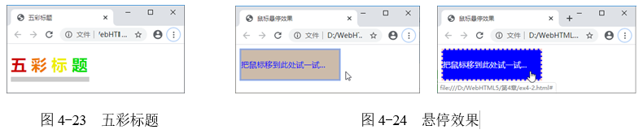
习题4
1．使用内嵌样式表，设置h1的属性，通过类选择器改变span的颜色，实现每个span设置的字呈现不同的颜色，如图4-23所示。

Slide 116
习题4
2．使用伪类相关的知识制作鼠标悬停效果，当鼠标悬停在链接上时，呈现不同的显示，如图4-24所示。

Slide 117
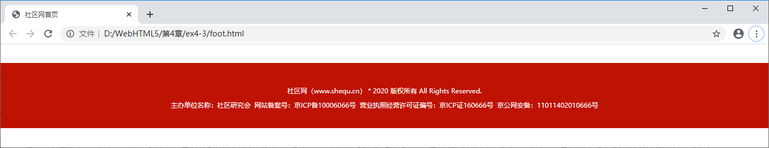
习题4
3．使用CSS制作社区网的页脚版权信息局部页面，如图4-25所示。

Slide 118
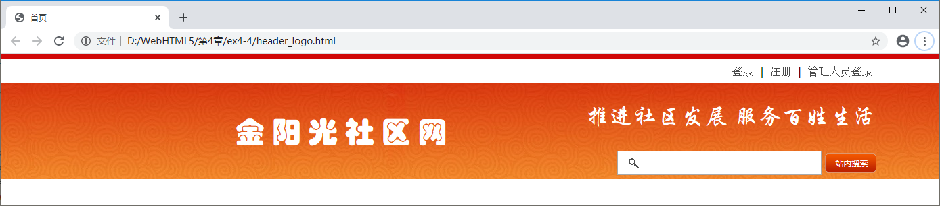
习题4
4．使用CSS制作主页logo栏局部页面，如图4-26所示。

Slide 119
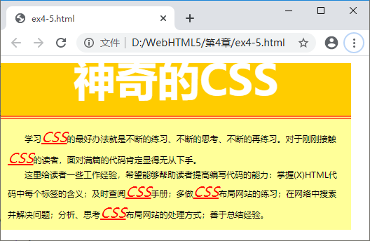
习题4
5．使用CSS基本知识制作如图4-26所示的页面。

